Slide 1
La sperimentazione DOK
42 anni di coltivazione biologica e convenzionale a confronto
Andreas Fliessbach, Astrid Oberson, Klaus Jarosch, Jochen Mayer, Hans-Martin Krause, Paul Mäder

Slide 2
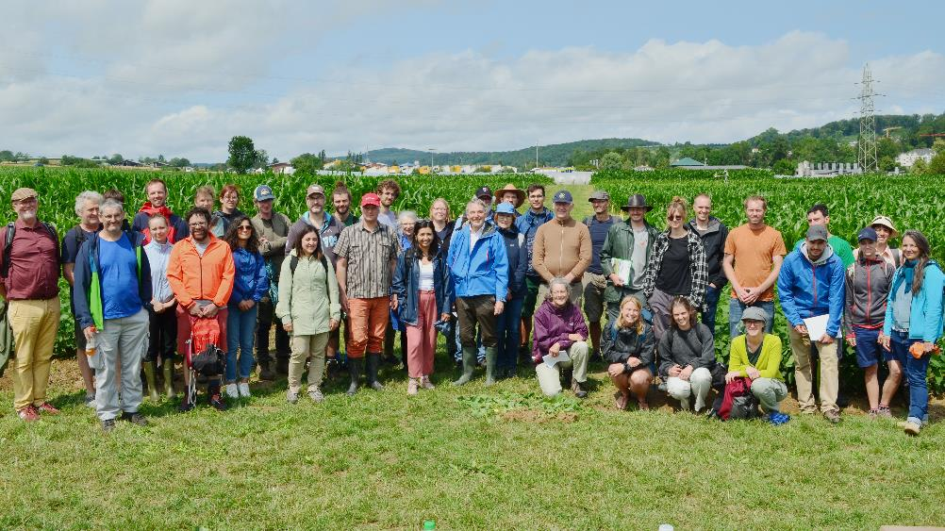
Storia e contesto
Dal 1978
Approccio: confronto tra sistemi di coltivazione
Accompagnato da comitato di esperti nel settore agricolo
Obiettivo iniziale: verificare la fattibilità dell'agricoltura biologica
Oggi: piattaforma di ricerca per il funzionamento di sistemi agricoli

Slide 3
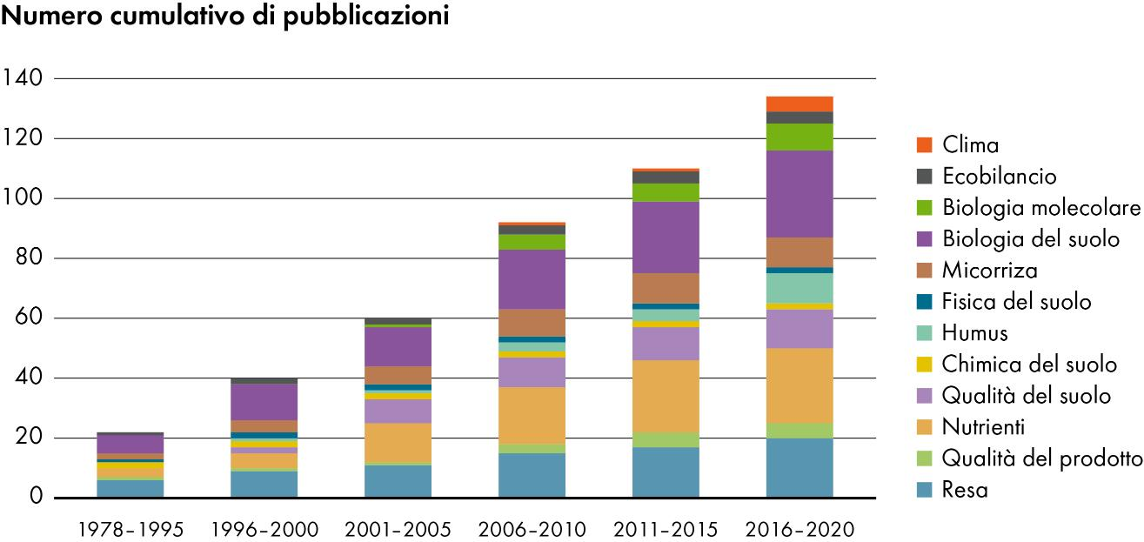
Pubblicazioni

Slide 4
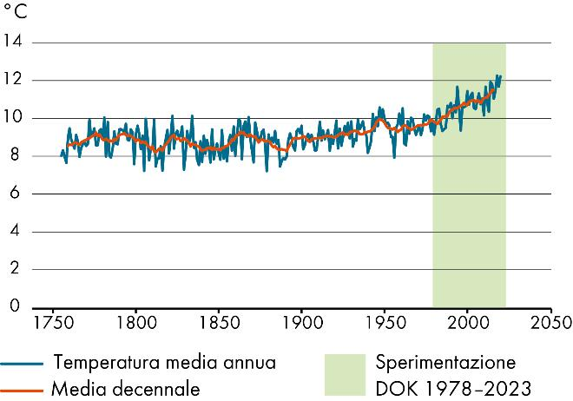
Posizione geografica e clima
Situato a sud di Basilea tra Therwil e Biel-Benken
Precipitazioni medie annue di 872 mm
Aumento delle temperature nel corso dell'esperimento
Temperatura media annuale: (media decennale)
1978: 9,9 °C
2016: 11,5 °C

Slide 5
Impostazione del campo
Tipo di suolo: Terra bruna - Pseudogley
Tessitura del suolo:
Sabbia 12 %
Silt 72 %
Argilla 16 %
Stessa rotazione delle colture e lavorazione del terreno in tutti i sistemi
Imitazione di sistemi agricoli certificati

Slide 6
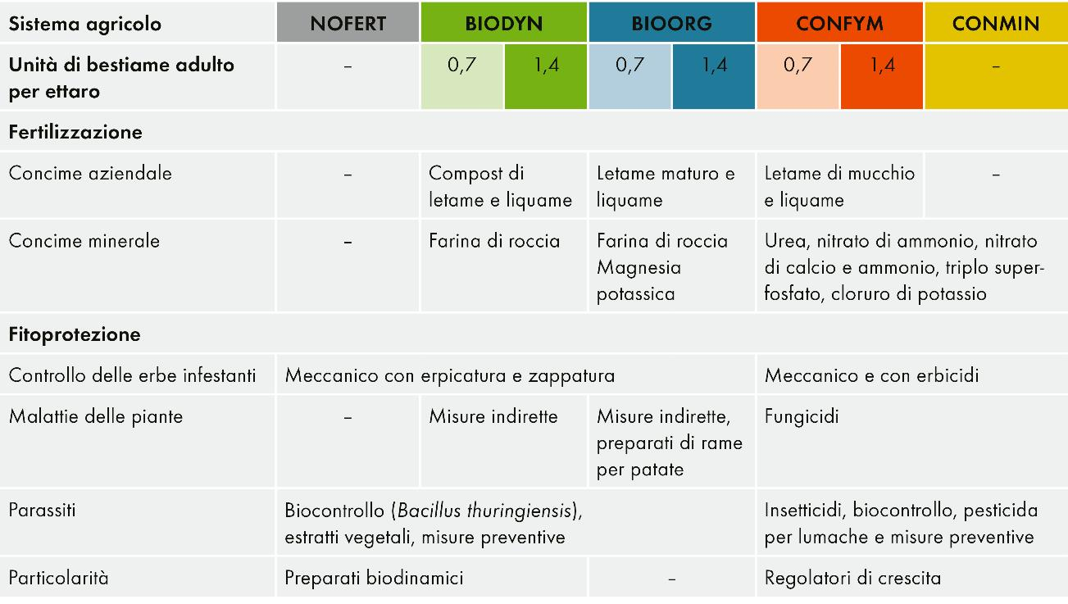
Sistemi agricoli
BIODYN (D)
biodinamico (Demeter)
BIOORG (O)
biologico (Bio Suisse)
CONFYM (K)
convenzionale (IP Suisse)
CONMIN (M)
convenzionale, puramente concimato conconcimi minerali
Mäder et al. (2002): Science

Slide 7
Planimetria
8 trattamenti su 3 cicli (A, B, C)
Suddiviso in 4 serie e 4 repliche
96 parcelle sperimentali (5 x 20 m)
Intensità di fertilizzazione
0,7 UBA, 1,4 UBA (1 = metà, 2 = abituale)
UBA = Unità di bestiame adulto

Slide 8
Rotazione delle colture
Stessa rotazione delle colture in tutti i sistemi
Adattato dopo ogni periodo di rotazione delle colture (PRC)
7ª PRC (2020-2026) simile a 6ª PRC

Slide 9
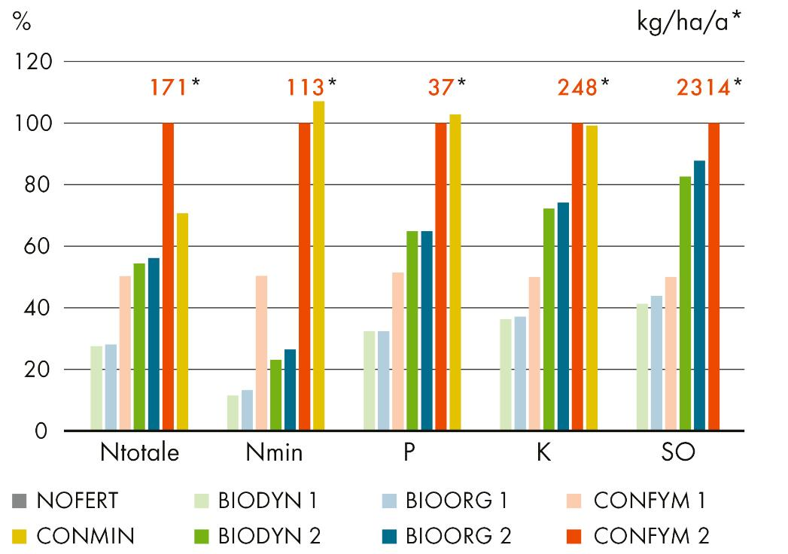
Fertilizzazione
Apporti medi annui di nutrienti (PRC 2-6)
I concimi differiscono nella durata del compostaggio e nell’aerazione
I sistemi riceventi concimi organici con 0,7 UBA ricevono la metà degli apporti di nutrient

Slide 10
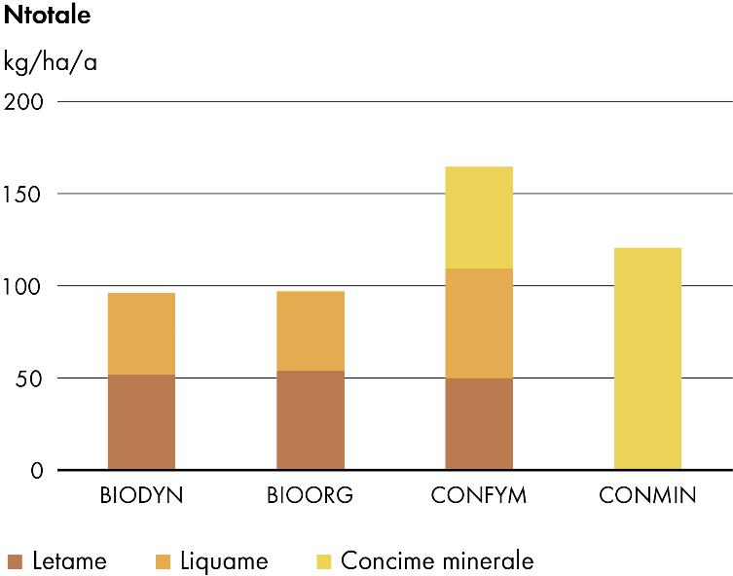
Fertilizzazione con azoto
Fonti e sviluppo dell'apporto di azoto totale in letami, liquami e fertilizzanti minerali

Slide 11
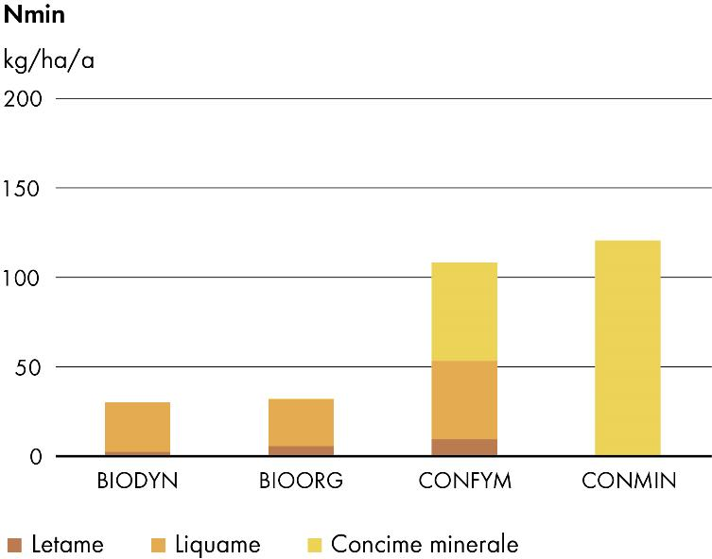
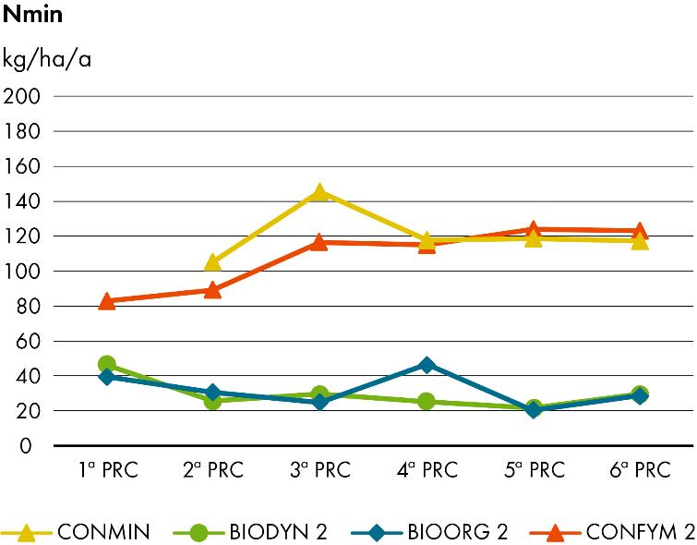
Fertilizzazione con azoto
Fonti e sviluppo dell'apporto di azoto totale in letami, liquami e fertilizzanti minerali

Slide 12
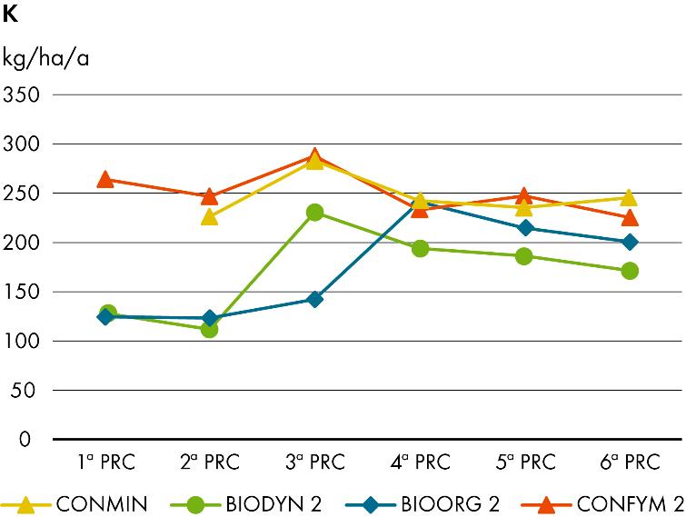
Concimazione con fosforo e potassio
Evoluzione degli apporti di fosforo e potassio

Slide 13
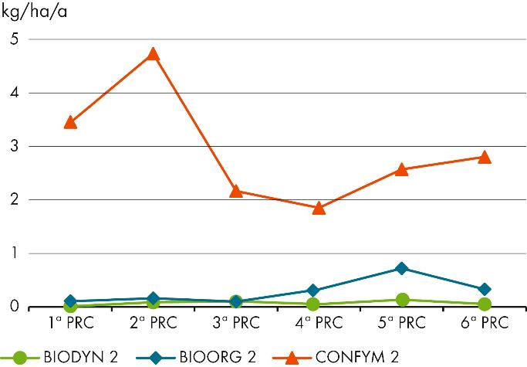
Fitoprotezione
In kg sostanza attiva per ettaro
Riduzione dell'apporto di prodotti fitosanitari in CONFYM/CONMIN dalla 3ª PRC, ma aumento del numero di applicazioni.
92 % meno prodotti fitosanitari in BIODYN/BIOORG rispetto a CONFYM/CONMIN

Slide 14
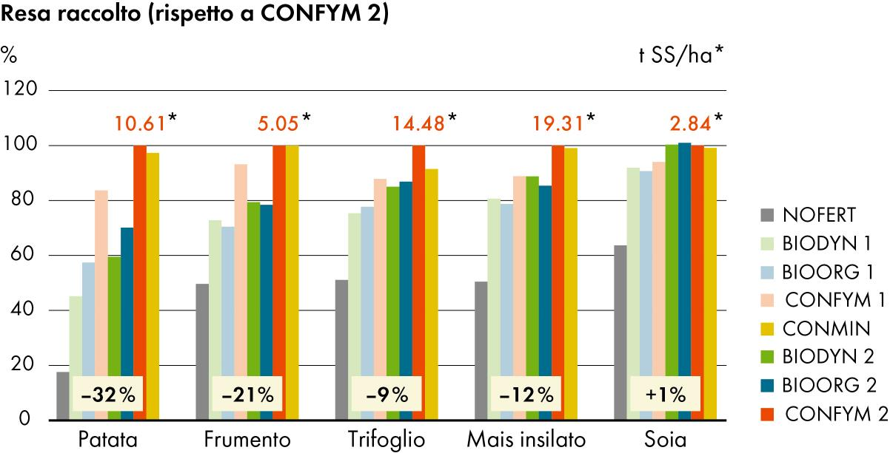
Rendimenti
Le differenze di resa diminuiscono in funzione della coltura: patata>frumento>mais da insilato>trifoglio>soia
15 % di differenza di resa per i sistemi biologici con 1,4 UBA per tutte le colture (PRC 1-6)
Knapp et al. (2023): Field Crops Research

Slide 15
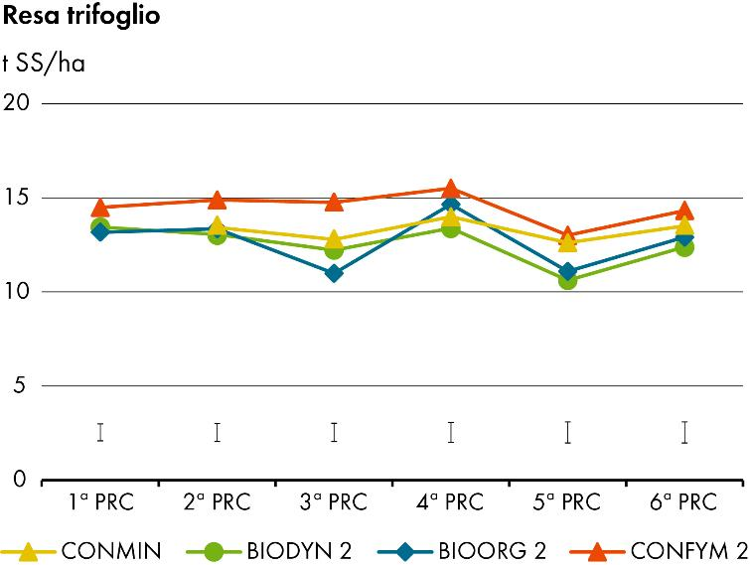
Rendimenti
Rese medie di frumento e trifoglio per periodo di rotazione delle colture (PRC)

Slide 16
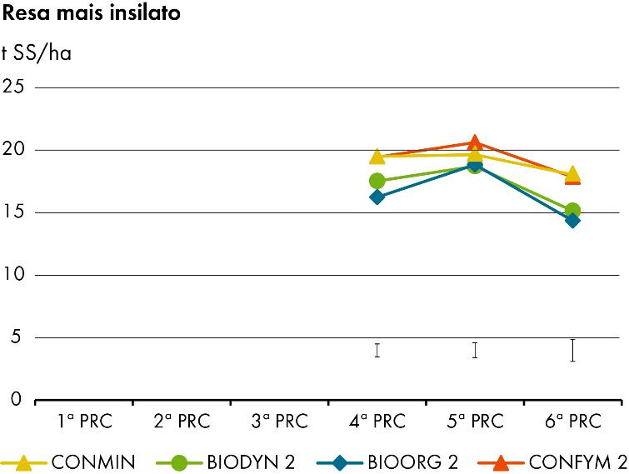
Rendimenti
Rese medie di patate e mais da insilato per periodo di rotazione delle colture (PRC)

Slide 17
Rendimenti
Rese medie di soia per periodo di rotazione delle colture (PRC)

Slide 18
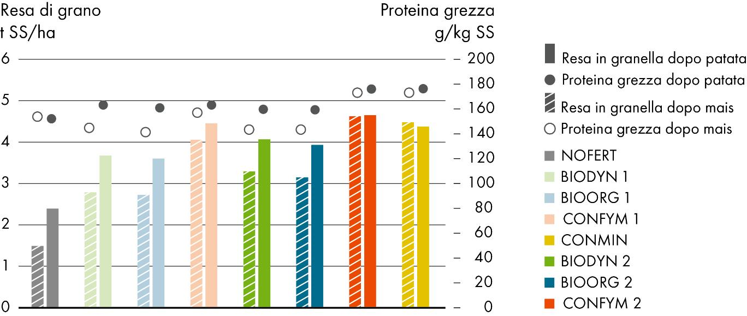
Resa del grano invernale e contenuto di proteina grezza
Mayer et al. (2015): European Journal of Agronomy
Contenuto proteico più basso nel frumento invernale biologico, soprattutto dopo mais

Slide 19
Bilanci dei nutrienti
Rimozione attraverso il raccolto, apporto attraverso la fertilizzazione, la fissazione simbiotica dell'azoto e la deposizione
Bilancio positivo di N in tutti i sistemi concimati organicamente con 1,4 UBA
Bilancio negativo di P e K in quasi tutti i sistemi
Oberson et al. (2024): Agriculture, Ecosystems and Environment

Slide 20
Bilanci dei nutrienti
Oberson et al. (2024): Agriculture, Ecosystems and Environment
Elevata efficienza di utilizzo dell'azoto in tutti i sistemi
Rischio di impoverimento di P in tutti i sistemi

Slide 21
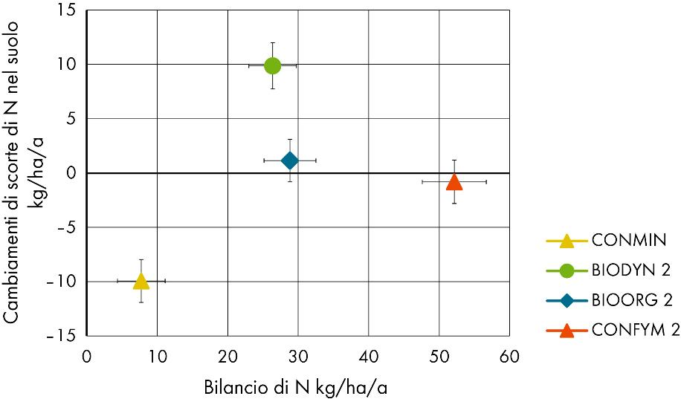
Scorte di azoto nel suolo e bilancio dell'azoto
Il bilancio di N nei PRC 2-6 comprende gli apporti attraverso la fertilizzazione, la deposizione, le sementi e la fissazione dell'azoto e gli asporti attraverso il raccolto.
CONFYM necessita di 50 kg ha⁻¹ yr⁻¹ azoto in eccesso per mantenere le scorte di N del suolo
CONMIN perde N nel suolo nonostante il bilancio positivo di N, BIODYN guadagna N nel suolo.
Oberson et al. (2024): Agriculture, Ecosystems and Environment

Slide 22
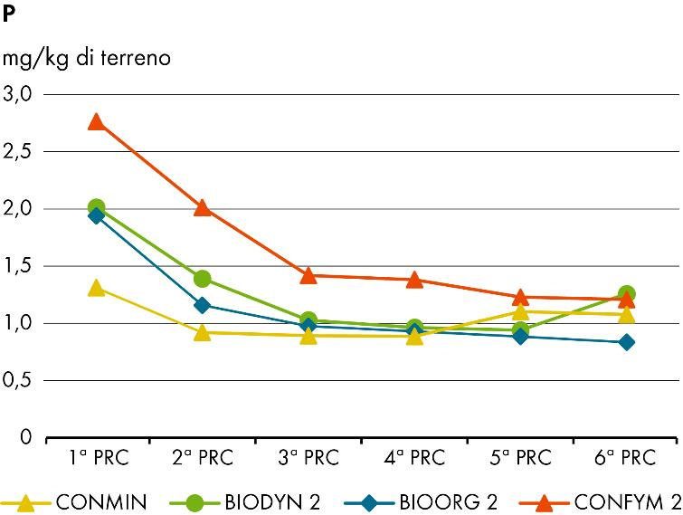
Fosforo del suolo
Scorte di P nel suolo (n=4) e concentrazioni di P disponibile nel suolo (n=32) nei PRC 1-6
CONMIN non è stato fertilizzato nel PRC 1 e inizia il PRC 2 con una bassa disponibilità di P
Impoverimento di P in tutti i sistemi ma diminuzione minore in CONFYM
Krause et al. (2024): Scientific Reports

Slide 23
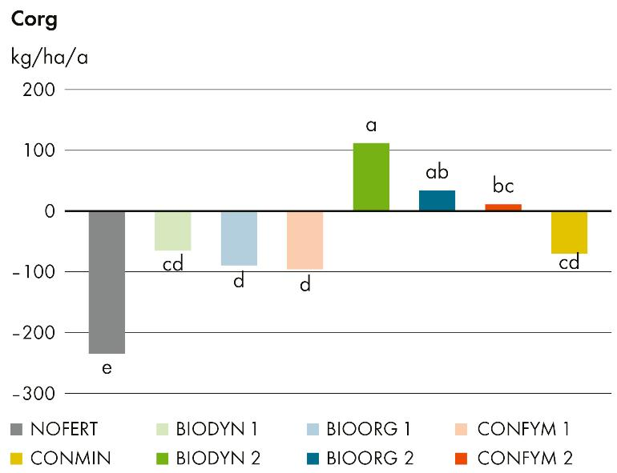
Carbonio organico nel suolo
Tutti i sistemi con 0,7 UBA, CONMIN e NOFERT perdono carbonio organico nel suolo
Policolturecon 1,4 UBA possono mantenere i livelli di carbonio organico nel suolo
L'aumento del contenuto di carbonio organico nel suolo in BIODYN è presumibilmente dovuto all’apporto di letame compostato.
Krause et al. (2022): Agronomy for Sustainable Development

Slide 24
Carbonio organico nel suolo
Le maggiori differenze nel contenuto di carbonio organico nel suolo si osservano nel soprassuolo

Slide 25
Apporti di carbonio organico nel suolo tramite rizodeposizione
Hirte et al. (2017): Frontiers in Plant Science
La biomassa in superficie non corrisponde agli apporti di carbonio nel suolo.
Maggiore apporto attraverso radici e rizodeposizione nel BIOORG solo con mais

Slide 26
pH del suolo (H₂O)
pH del suolo maggiore in BIODYN
Calcitazione in CONFYM e CONMIN in PRC 3

Slide 27
Emissioni di gas ad effetto serra generate dal suolo
Variazioni delle scorte di C organico nel suolo ipotizzando una densità del suolo costante per ogni parcella
Campagna di misurazione di N₂O per 571 giorni (trifoglio - mais - coltura intercalare)
Campo come confine del sistema
Le emissioni di N₂O determinano l'impatto sul clima
Aumenti di carbonio organico nel suolo, soprattutto in BIODYN, non hanno aumentato le emissioni di N₂O
Riduzione di emissioni di gas ad effetto serra del 56 % in BIODYN/BIOORG rispetto a CONFYM/CONMIN
Skinner et al. (2019): Scientific Report
Krause et al. (2022): Agronomy for Sustainable Development

Slide 28
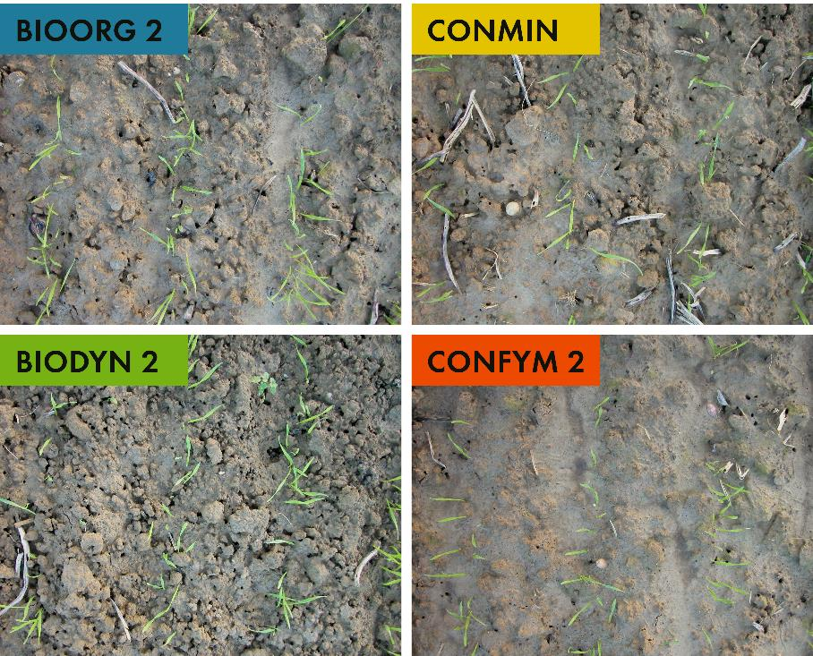
Struttura del suolo

Slide 29
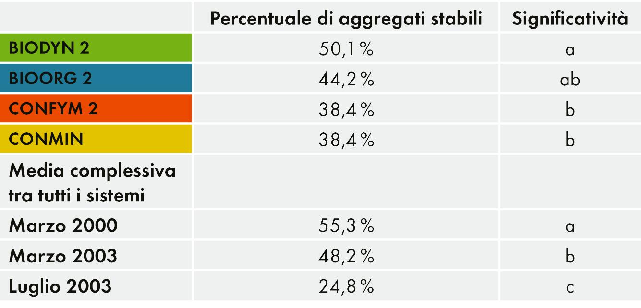
Stabilità degli aggregati del suolo
Fliessbach et al. (2000): Konferenzbeitrag

Slide 30
Qualità biologica del suolo
Qualità biologica del suolo maggiore in BIODYN, seguita da BIOORG, CONFYM e CONMIN
Krause et al. (2022): Agronomy for Sustainable Development

Slide 31
Diversità delle specie
BIOORG e BIOODYN hanno mostrato una maggiore diversità nella microflora, la macrofauna e le erbe infestanti.
Birkhofer et al. (2008): Soil Biology and Biochemistry
Hartmann et al. (2015): ISME Journal
Esperschütz et al. (2007): FEMS Microbiology Ecology
Pfiffner & Mäder (1997): Biological Agriculture & Horticulture
Rotchés-Ribalta et al. (2020): Applied Vegetation Science

Slide 32
Diversità microbica del suolo
Approccio con ampliconi mirati ai geni marcatori 16S rRNA e ITS
Maggiore influenza del sistema colturale sui funghi
Maggiore influenza dell'intensità del fertilizzante organico sui batteri
Lori et al. (2023): FEMS Microbiology Ecology

Slide 33
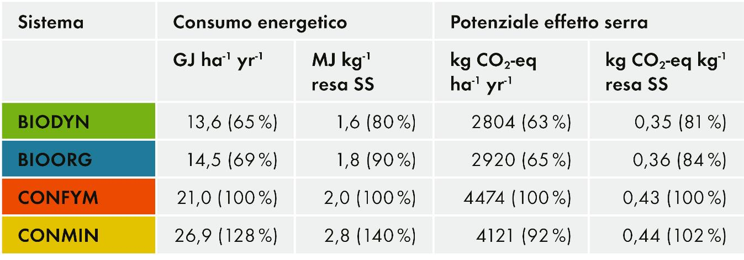
Consumo energetico e potenziale di effetto serra nella sperimentazione DOK (1985-1998) secondo un bilancio ecologico
Nemecek et al. (2011)
Risparmio energetico: L'agricoltura biologica non utilizza fertilizzanti e pesticidi chimici di sintesi. Rispetto all'agricoltura convenzionale, il consumo di energia è quindi inferiore del 30 %.
Questo vantaggio si riduce al 10-20 % per unità di resa.

Slide 34
Ringraziamenti
Finanziamento
Ufficio federale dell'agricoltura UFAG
Ufficio federale dell'ambiente UFAM
Fondazione nazionale svizzero per la ricerca scientifica
Fondo Coop per lo sviluppo sostenibile
Commissione europea
Affittanza agricoloa del area di studio Therwil
Cooperativa Agrico, Birsmattehof, Therwil
Famiglia Stamm, Oberwil
Istituzioni partner
Squadre di ricerca in campo
Consulenti agricoli

Slide 35
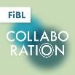
FiBL online
www.fibl.org
www.bioaktuell.ch
fiblfilm
Podcast «FiBL Collaboration»
@FiBLaktuell
linkedin.com/company/fibl
@fiblorg

Slide 36
Contatto
Istituto di ricerca sull'agricoltura biologica FiBL Ackerstrasse 113, Box 219 5070 Frick Svizzera
Telefono +41 (0)62 865 72 72
info.suisse@fibl.org www.fibl.org

